Slide 1
merge
데이사이드
서비스 개발 1팀
노승희
2022. 11. 24.

Slide 2
merge 개념과 종류

Slide 3
[commit은 시간순으로 쌓인다.]
commit 7add521
commit 577deqa
commit 4a8dvcc
1월 2일 버전
바로 전 commit을
가리키고 있다.
1월 3일 버전
1월 4일 버전
index.html 생성
app.js 생성
app.js 수정
모든 commit은 자기 바로 전 commit을 가리키고 있다.

Slide 4
[branch는?]
feature branch1
1월 4일 버전
commit 7add521
commit 577deqa
1월 2일 버전
바로 전 commit을
가리키고 있다.
1월 3일 버전
feature branch2
1월 4일 버전
index.html 생성
app.js 생성
두 개의 commit이 하나의 commit을 바라볼 수 없기 때문에 branch를 생성하여
conflict가 발생하지 않도록 한다.

Slide 5
[branch를 합치려면?]
feature branch
1월 4일 버전
commit 7add521
commit 577deqa
commit 8dss521
1월 2일 버전
바로 전 commit을
가리키고 있다.
1월 3일 버전
1월 6일 버전
main branch
1월 4일 버전
index.html 생성
app.js 생성
merge
개발이 끝나면 branch는 하나로 통합되어야 한다.
이를 merge라고 한다. merge는 두 branch의 합집합을 구하는 것이다.

Slide 6
[merge 종류]
① 3-way-merge
U
빨간 하트를 들고 있는 스마일과 초록 모자를 쓰고 있는 스마일을 합치면
빨간 하트를 들고 초록 모자를 쓴 스마일이 나온다.
이는 새로운 상태이므로 병합 커밋이 생긴다.

Slide 7
[merge 종류]
② Fast-forward(빨리 감기 병합)
U
스마일과 초록 모자를 쓰고 있는 스마일을 합치면 초록 모자를 쓴 스마일이 나온다.
합친 결과물이 기존 결과물과 동일하므로 새로 상태를 만들어 줄 필요 없이
초록 모자를 쓴 스마일로 합집합이 바뀐다.

Slide 8
merge 예제

Slide 9
[merge 예제]
detail 브랜치
commit 3
commit 4
master 브랜치
cart 브랜치
commit 1
commit 2
commit 5
detail과 cart 브랜치를 main 브랜치에 merge하려고 한다.

Slide 10
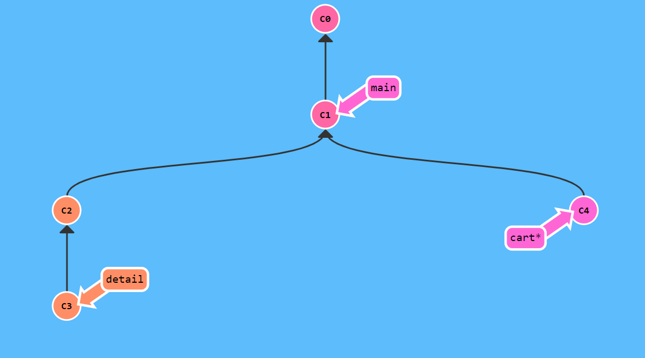
[merge 예제]
현재 cart 브랜치에 checkout된 상태이다.

Slide 11
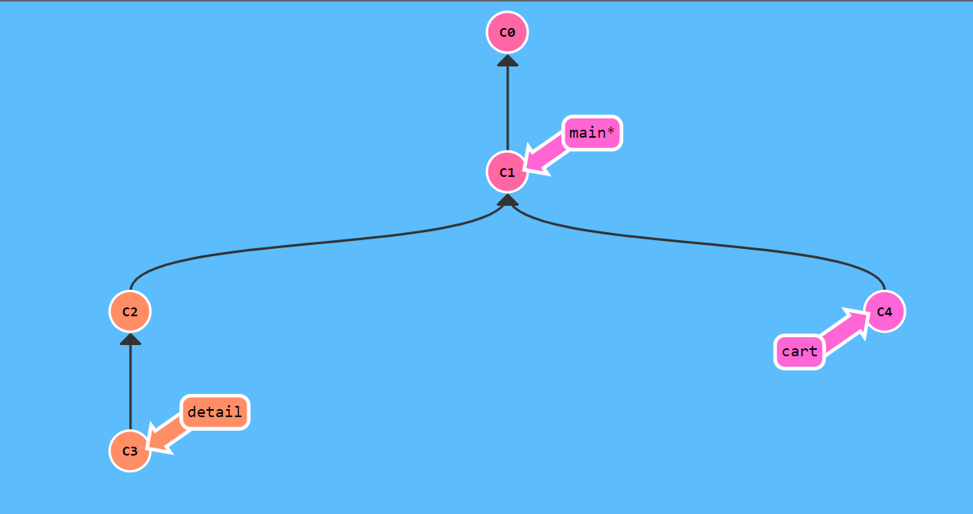
[merge 예제]
main branch로 checkout 한다.

Slide 12
[merge 예제 : Fast-forward]
먼저 main 브랜치에 cart 브랜치를 merge하려고 한다.
이 때 commit 4는 commit 1를 단순하게 수정한 최신본의 commit이다.

Slide 13
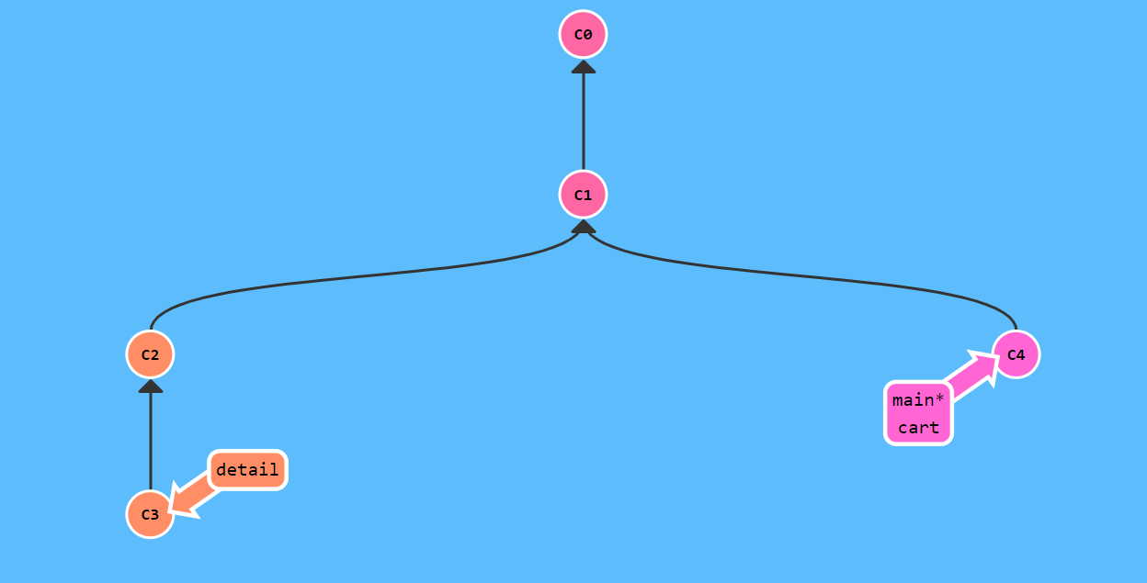
[merge 예제 : Fast-forward]
cart 브랜치는 main 브랜치의 이력을 모두 포함하고 있기 때문에
main 브랜치는 단순히 이동하기만 해도 cart 브랜치의 내용을 적용할 수 있다.
Notes:
따라서 cart브랜치를 main브랜치에 merge하면 main브랜치의 상태는 commit 4가 된다.
즉, main 브랜치의 working directory에 commit4가 적용된다.

Slide 14
[merge 예제 : Fast-forward]
따라서 cart브랜치를 main브랜치에 merge하면 main브랜치의 상태는 commit 4가 된다.
앞으로 이동하기만 하면 되어서 빨리 감기 병합이라고 한다.
Notes:
따라서 cart브랜치를 main브랜치에 merge하면 main브랜치의 상태는 commit 4가 된다.
즉, main 브랜치의 working directory에 commit4가 적용된다.

Slide 15
[merge 예제 : 3-way-merge]
이제 detail 브랜치를 main 브랜치에 merge하려고 한다.
하지만 앞의 케이스와 다르게 detail 브랜치는 main 브랜치의 최신본도 아니고 각기 다른 이력을 가지고 있다.
Notes:
detail 브랜치와 main 브랜치가 각기 다른 이력을 가지고 있다.

Slide 16
[merge 예제 : 3-way-merge]
이 경우에는 main 브랜치 내의 변경 내용과 detail 브랜치 내의 변경 내용을 하나로 통합해야 한다.
각 브랜치의 마지막 커밋 두 개와 공통 조상까지하여 총 3개의 커밋을 이용하여 새로운 커밋을 만들어내는 것이다.

Slide 17
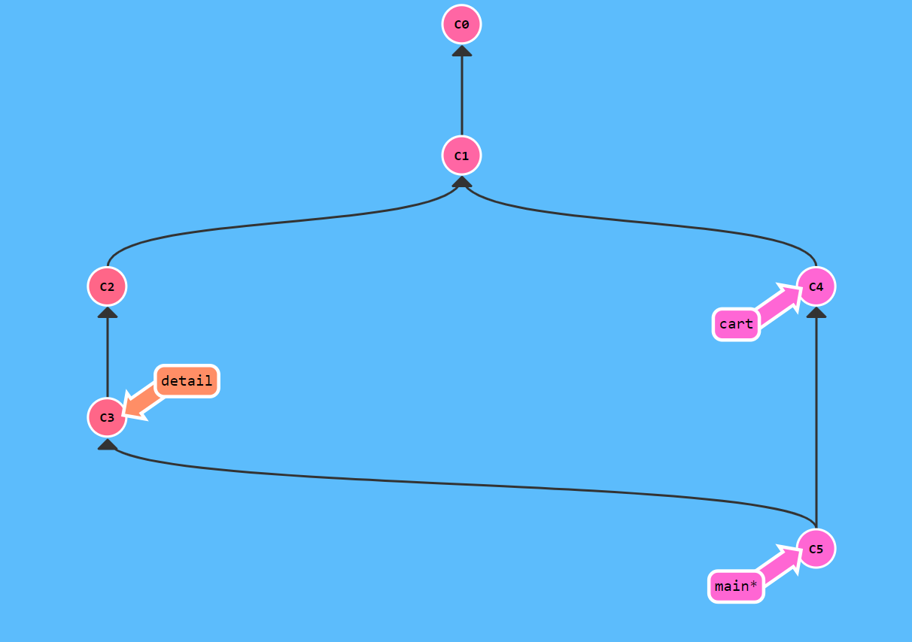
[merge 예제 : 3-way-merge]
따라서 양쪽의 변경을 가져와 합친 병합 커밋을 생성한다.
여기서 C5가 병합 커밋을 의미한다.
Notes:
이제 c2, c3, c4의 내용이

Slide 18
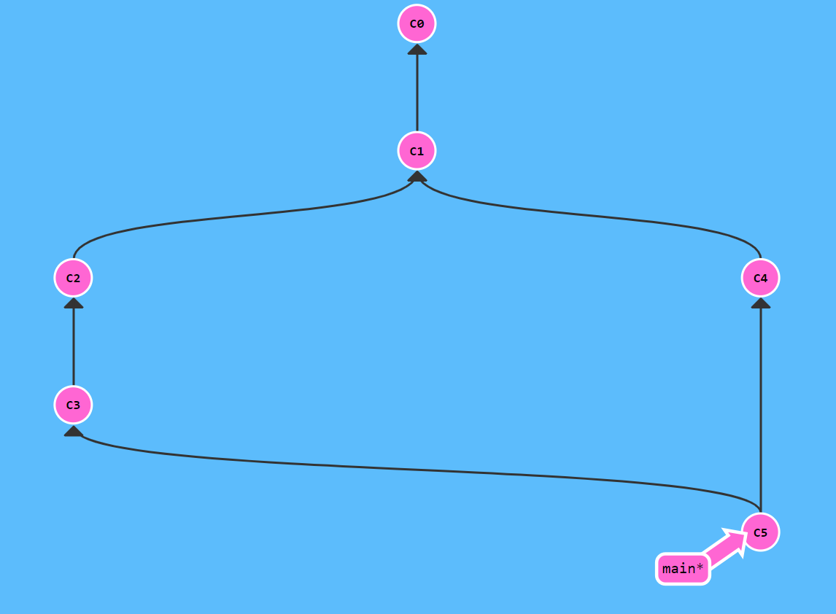
[merge 예제]
이제 c2, c3, c4의 내용이 모두 main브랜치에 merge되었으므로
사용을 다한 detail과 cart 브랜치를 모두 삭제한다.

Slide 19
merge 문제

Slide 20
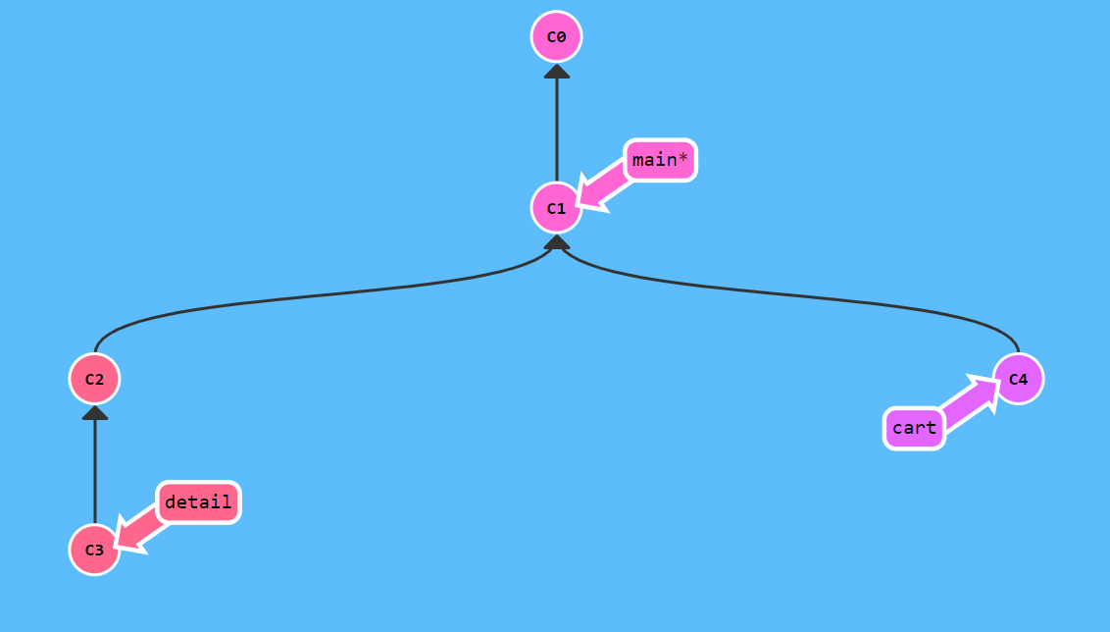
[문제 1]
main브랜치에 현재 checkout된 상태이다.
이 때, 현재 브랜치로 detail 브랜치를 병합한다면 발생하는 merge의 종류는 무엇인가요?

Slide 21
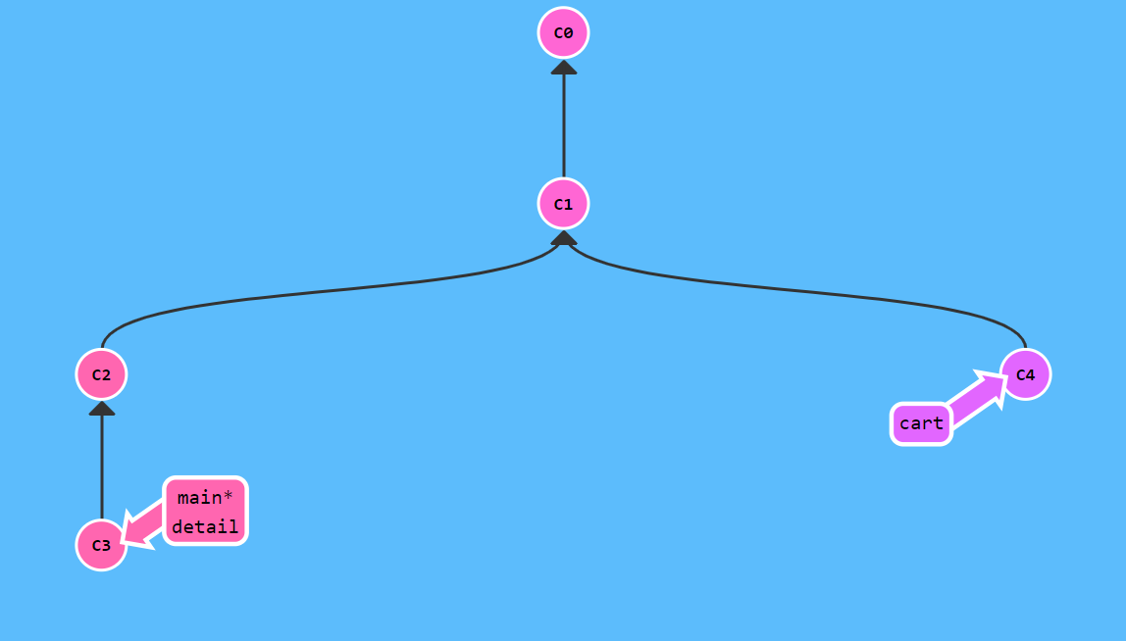
[답 1]
빨리 감기인 fast-forward 병합이 발생한다.

Slide 22
[문제 2]
해당 상태에서 main 브랜치에 cart 브랜치를 merge한다면
어떤 종류의 merge가 발생할까요?

Slide 23
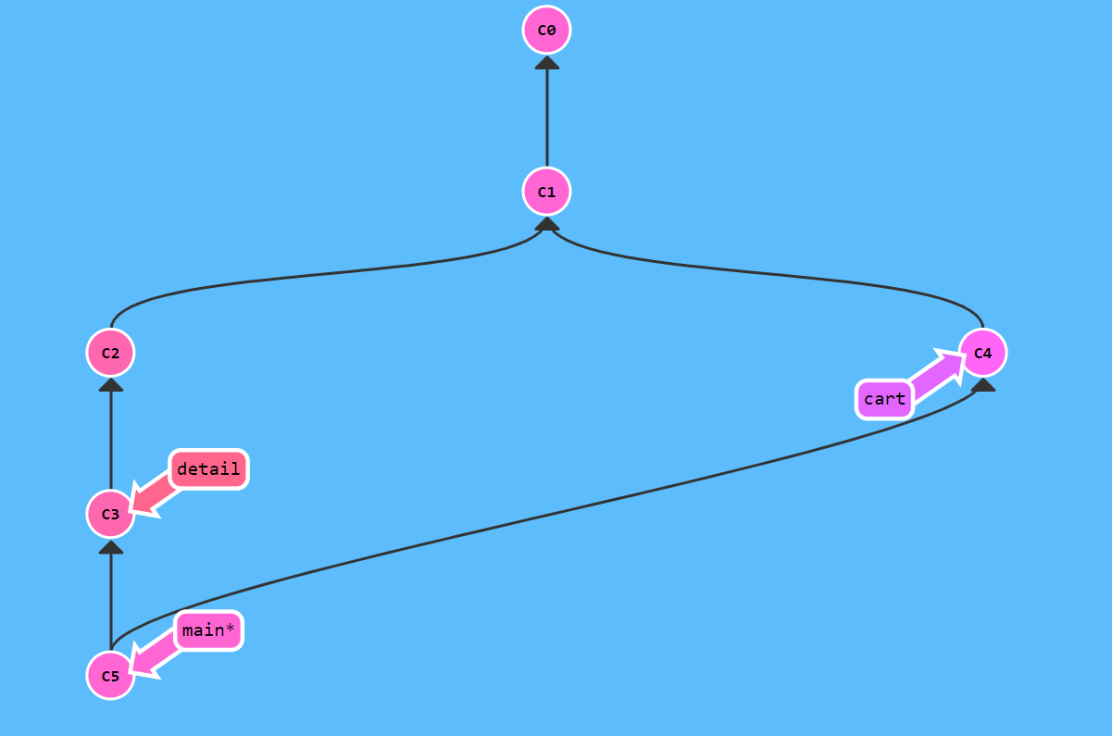
[답 2]
3-way-merge이 발생한다.

Slide 24
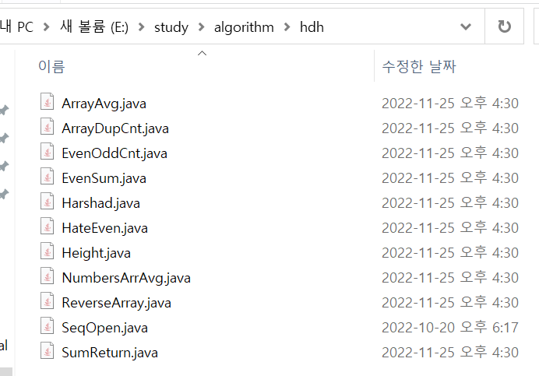
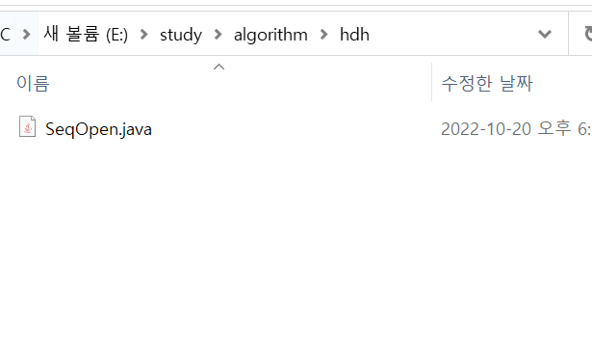
[문제3]
nsh 브랜치의 hdh 폴더 내용물
hdh 브랜치의 hdh 폴더 내용물
nsh 브랜치의 hdh 폴더 내용물과 hdh 브랜치의 hdh 폴더 내용물이
차이가 나는 이유가 무엇일까요?

Slide 25
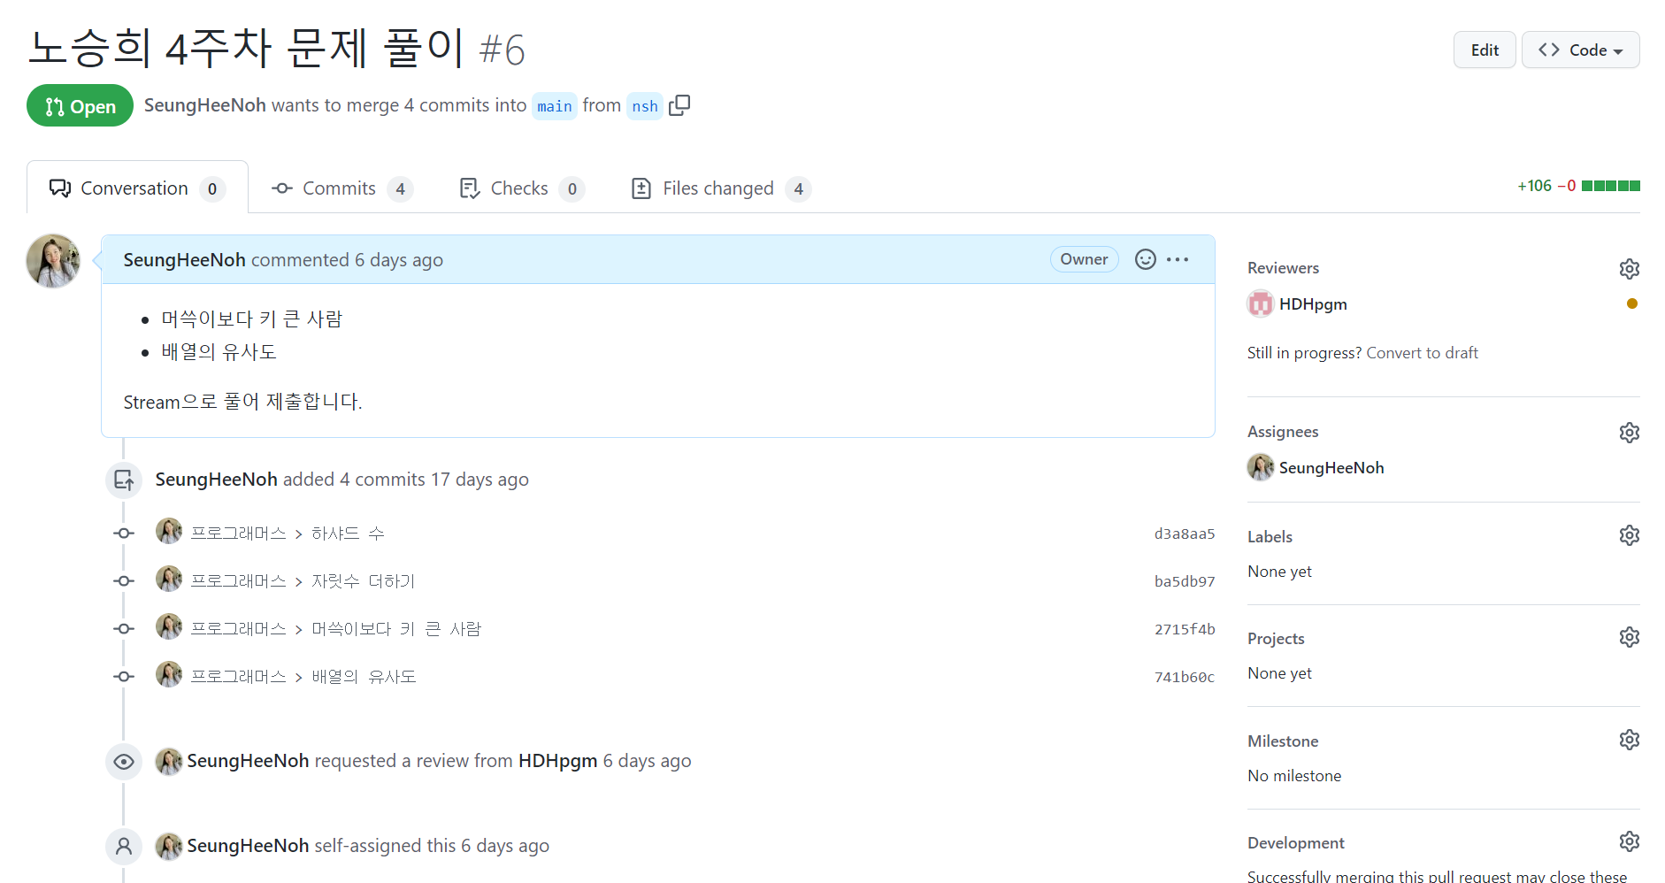
[답 3]
pull request를 매번 main으로만 진행했다.
따라서 main의 내용물이 각각의 branch로 merge된 적이 없다.

Slide 26
sourcetree를 이용하여 branch merge하기

Slide 27
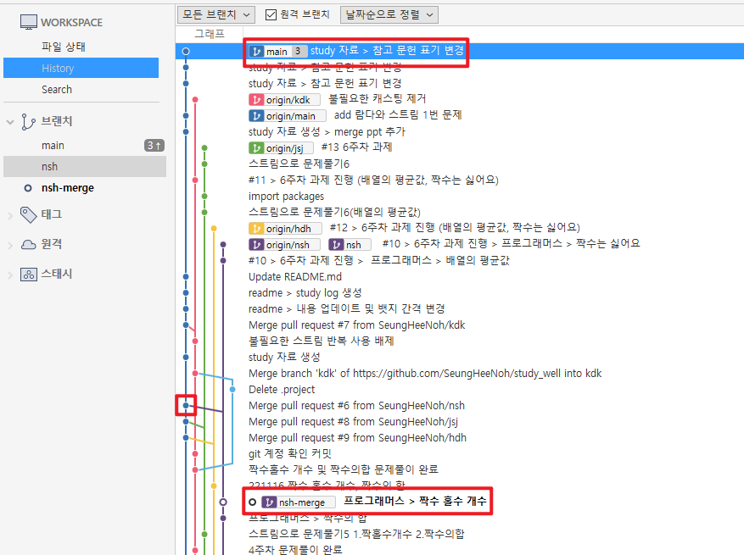
[현재 상태]
nsh-merge 브랜치에 main 브랜치를 merge하고 싶다.
nsh-merge 브랜치의 상태는 이미 main에 merge가 된 이력을 가지고 있다.

Slide 28
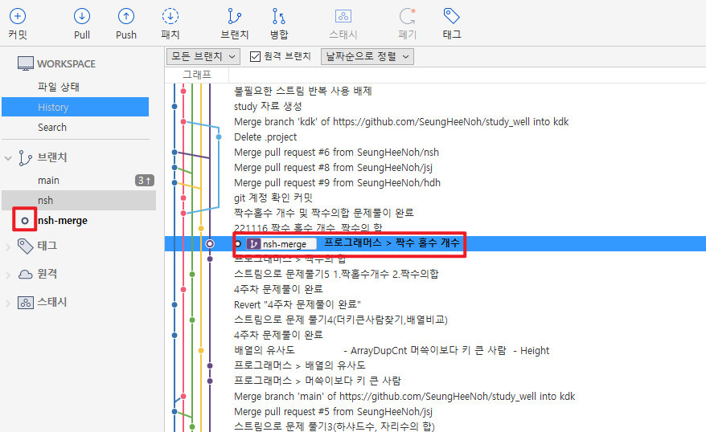
[step ①]
main 브랜치를 nsh-merge 브랜치로 병합할 예정이므로
nsh-merge 브랜치로 checkout한다.

Slide 29
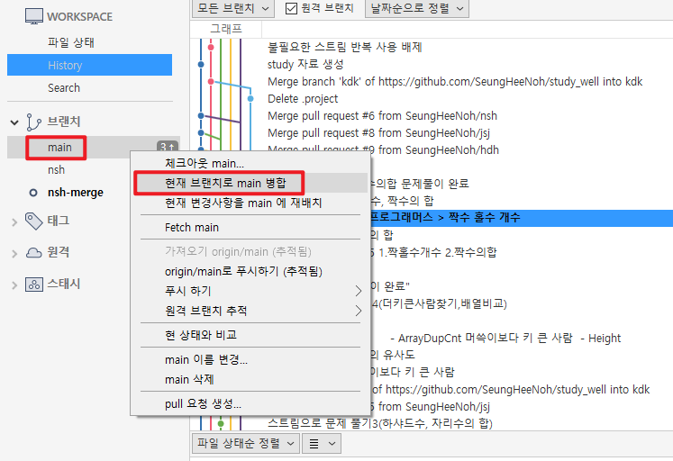
[step ②]
병합할 main 브랜치에서 마우스 우클릭을 하면 메뉴가 나타난다.
여기서 “해당 브랜치로 main 병합”을 선택한다.

Slide 30
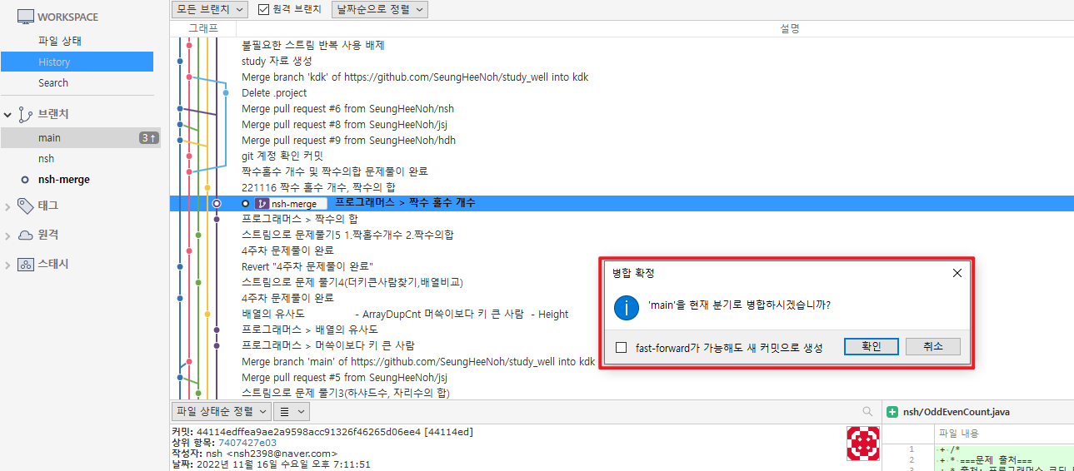
[step ③]
해당 브랜치를 병합할 것인지 묻는 팝업 창이 뜬다.
이 때 “fast-forward가 가능해도 새 커밋으로 생성” 옵션을 선택하면 빨리 감기 병합이 가능하더라도
명시적으로 병합 커밋을 만든다. 브랜치 병합 기록이 명시적으로 남길 원할 때 선택한다.

Slide 31
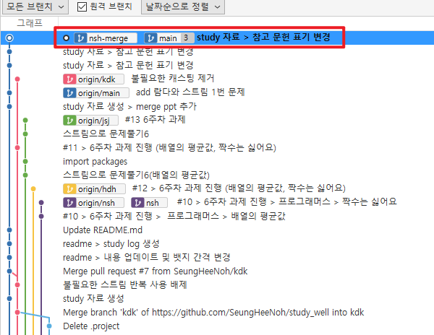
[step ④]
main 브랜치는 nsh-merge 브랜치의 이력을 모두 가지고 있으므로
nsh-merge브랜치로 main 브랜치를 merge했을 때 빨리 감기 병합이 발생한다.

Slide 32
sourcetree를 이용하여 commit merge하기

Slide 33
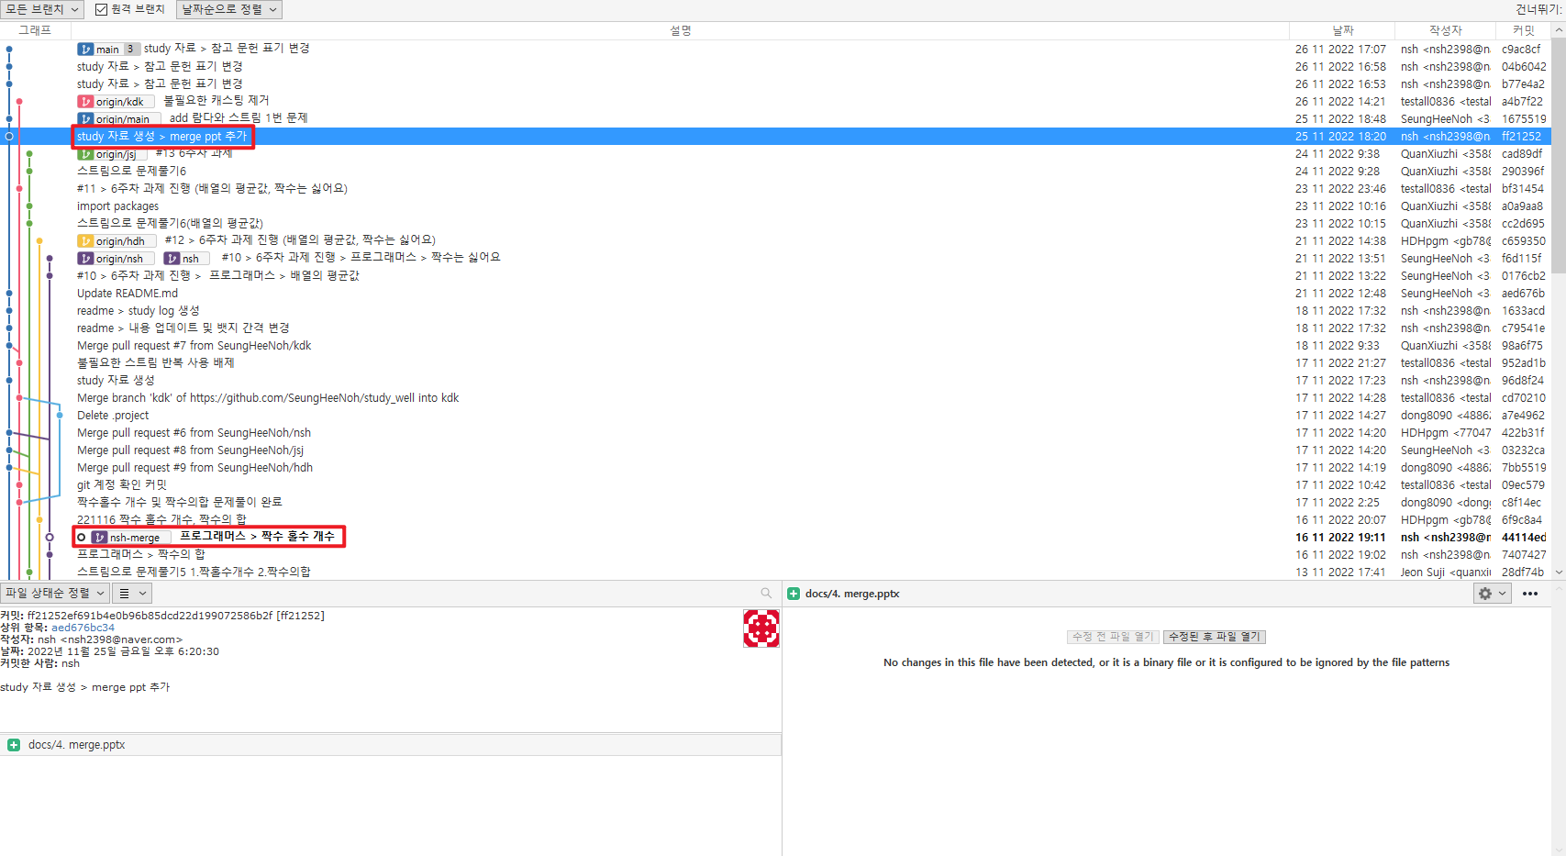
[현재 상태]
nsh-merge 브랜치에 main 브랜치의 “study 자료 생성 > merge ppt 추가” commit 부분까지만 merge하고 싶다.
nsh-merge 브랜치의 상태는 이미 main에 merge가 된 이력을 가지고 있다.

Slide 34
[step ①]
main 브랜치의 특정 커밋 부분까지만을 nsh-merge 브랜치로 병합할 예정이므로
nsh-merge 브랜치로 checkout한다.

Slide 35
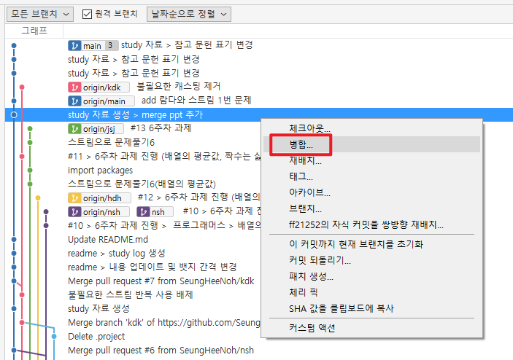
[step ②]
병합할 main 브랜치의 “study 자료 생성 > merge ppt 추가” 커밋에서 마우스 우클릭을 하면 메뉴가 나타난다.
여기서 “병합…”을 선택한다.

Slide 36
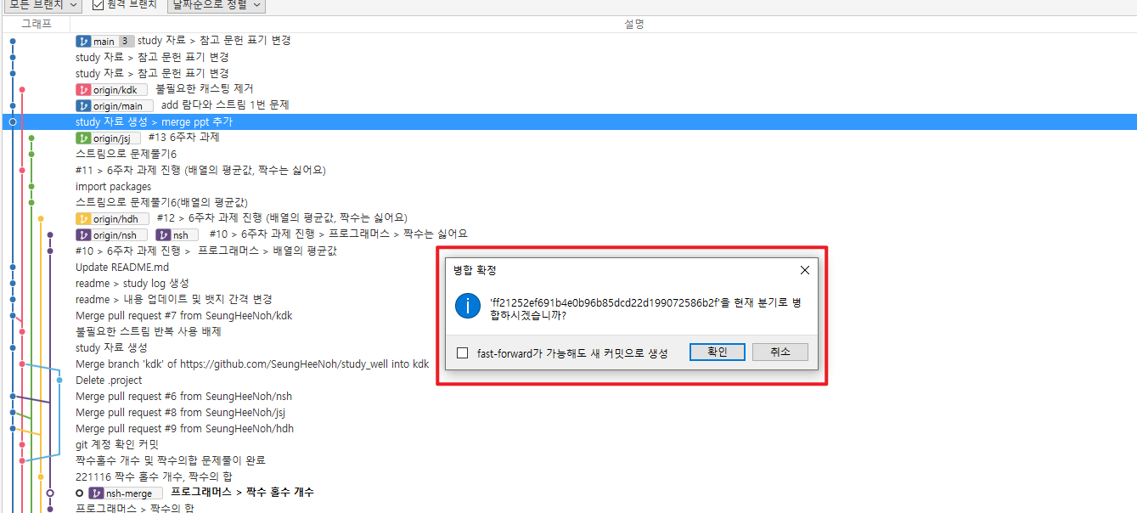
[step ③]
해당 커밋을 병합할 것인지 묻는 팝업 창이 뜬다.
이 때 “fast-forward가 가능해도 새 커밋으로 생성” 옵션을 선택하면 빨리 감기 병합이 가능하더라도
명시적으로 병합 커밋을 만든다. 브랜치 병합 기록이 명시적으로 남길 원할 때 선택한다.

Slide 37
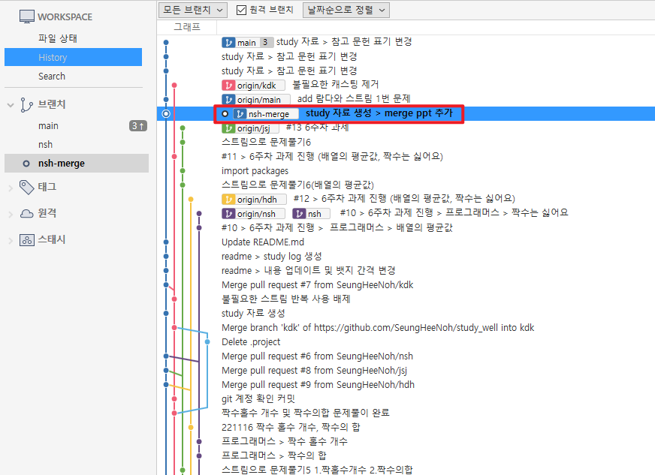
[step ④]
main 브랜치는 nsh-merge 브랜치의 이력을 모두 가지고 있으므로
nsh-merge브랜치로 main 브랜치의 특정 커밋을 merge했을 때 빨리 감기 병합이 발생한다.

Slide 38
[참고문헌]
“브랜치 통합하기”, <https://backlog.com/git-tutorial/kr/stepup/stepup1_4.html>.
정호영· 진유림, 『팀 개발을 위한 Git GitHub 시작하기 』, 한빛미디어, 2020.
Wonyong Jang, “[Git] Merge(3-way merge) 이해하기”, 2021.02.05.,
<https://wonyong-jang.github.io/git/2021/02/05/Github-Merge.html>.

Slide 39
EOD.

